Slide 1
Factory Method

Slide 2
Patrón de diseño creacional
Resuelve problemas de inicialización y referenciación de objetos.
Dentro de este patrón de diseño se encuentran: Singleton, Factory Method y Abstract Factory.

Slide 3
Principios de Factory Method
Una clase delega la creación de objetos a sus subclases.
El creador abstracto es una interface común para crear objetos donde se definen solo los métodos.
Los creadores concretos (subclases) son clases que implementan la interface, decidiendo que objetos crear en función de los parámetros.
Promueve la abstracción, la modularidad, la mantenibilidad y escalabilidad en el diseño del software.

Slide 4
Escenario de un problema real
Suponer que las materias de las carreras de computación de la UNRC se quieren comunicar con sus alumnos a través de servicios de notificaciones como email, slack y whatsapp . . .

Slide 5
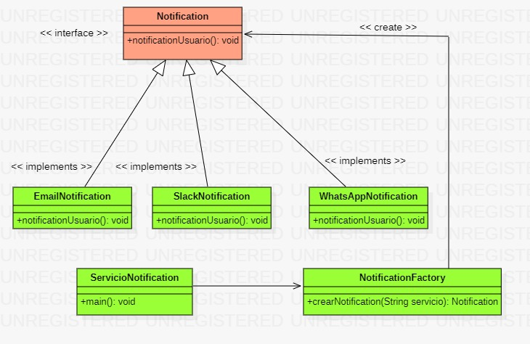
Diagrama de clases

Slide 6

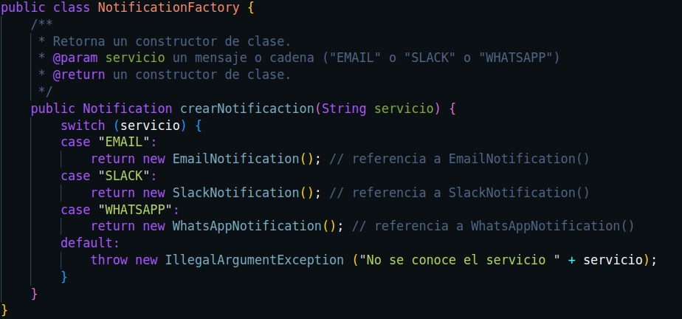
Creador abstracto
Creador concreto - Fabrica

Slide 7
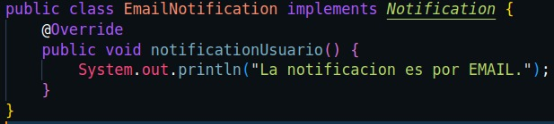
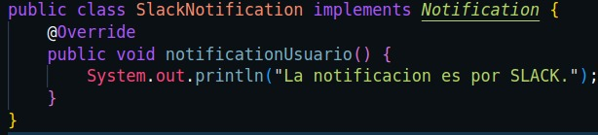
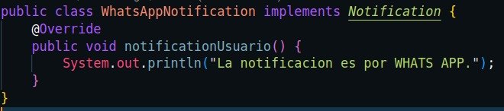
Productos (Implementaciones de la interfaz)

Slide 8
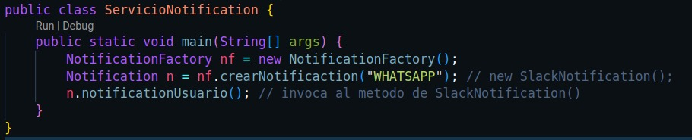
Cliente (Método que utiliza la fabrica)

